Slide 1
Modulo 1
Concetti teorici di base della tecnologia dell’informazione

Slide 2
Società dell’informazione
Nuova fase di sviluppo della società, che vede una parte significativa delle persone attive impiegata nelle professioni che riguardano la gestione delle informazioni
Impatti sulla società:
  perdita di posti di lavoro nelle attività tradizionali
  nascita di nuove professioni
  aumento dell’efficienza e dell’efficacia (minori costi)
Bilancio dei posti di lavoro complessivamente negativo

Slide 3
L’impatto sull’individuo
Stress da ritmi crescenti
Riduzione dell’attività fisica
Affaticamento sul posto di lavoro informatizzato
Riduzione dei contatti interpersonali
Necessità di aggiornamento tecnico continuo
Incremento delle informazioni e della conoscenza da gestire
Nuovi problemi sulla privacy
Nuovi problemi sulla sicurezza dei dati

Slide 4
Information technology
Tecnologia utilizzata per la realizzazione dei moderni sistemi di elaborazione
Informatica
Informazione automatica

Slide 5
Computer
Il computer, o elaboratore elettronico,
è la macchina per la gestione automatica
delle informazioni
Componenti:
  Hardware (la parte fisica del computer)
  Software (la parte intangibile, insieme di programmi)

Slide 6
Vantaggi del computer
Rapidità
Precisione
Capacità di esecuzione di lavori ripetitivi
Capacità di gestione di grandi quantità di dati
Capacità di integrare dati provenienti da fonti diverse
Possibilità di memorizzare dati per lunghi periodi di tempo

Slide 7
Limiti del computer
Mancanza di intelligenza autonoma
Mancanza di creatività
Difficoltà ad affrontare problemi nuovi
Difficoltà nei lavori non ripetitivi
Difficoltà a gestire informazioni non strutturate
Difficoltà ad interpretare un discorso
Possibilità di guasti
Limiti in gran parte imputabili al software

Slide 8
Il computer come sistema totalmente autonomo
Monitoraggio di situazioni critiche
Monitoraggio ambientale
Automazione delle linee di produzione
Controllo e gestione di strumenti di laboratorio
Controllo degli accessi ad aree riservate
Gestione di centrali telefoniche
…..

Slide 9
Tipi di computer
Mainframe
Minicomputer
Network computer
Personal computer
Laptop computer
Elementi di differenziazione
  prestazioni
  costi
  modalità di impiego
  numero di utenti

Slide 10
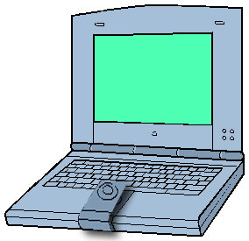
Confronto tra laptop e personal computer
Vantaggi
  trasportabilità
  ingombro
  alimentazione autonoma
Svantaggi
  ergonomia dello schermo, della tastiera e del mouse
  costo
  collegamento di unità periferiche

Slide 11
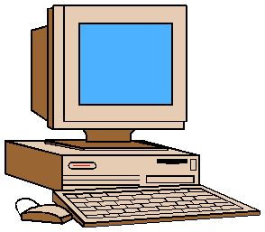
Terminale
Unità specializzata per il collegamento a distanza
  terminale stupido (privo di capacità elaborativa autonoma)
  terminale intelligente (dotato di capacità elaborativa autonoma)

Slide 12
Terminale self-service
Aree applicative
  Bancomat
  Certificazione comunale
  Segreterie studenti
  Punti informativi
  ….
  Utente occasionale del servizio

Slide 13
Terminale self-service
Facilità di utilizzo
  interfaccia semplice e chiara
  uso di menù
  pochi dati per pagina video
  schermi sensibili al tatto
  tastiera essenziale
  funzioni di aiuto in linea

Slide 14
Struttura del computer

Slide 15
Struttura del computer
Memoria (centrale o principale)
  supporto per la registrazione di dati e programmi
UCE (unità centrale di elaborazione) o CPU (Central Processing Unit)
  unità in grado di interpretare ed eseguire le istruzioni
Unità periferiche, di input e di output
  unità per scambiare dati con l’ambiente esterno
Processore
componente del sistema che controlla il trasferimento dei dati ed esegue le istruzioni

Slide 16
Unità centrale di elaborazione
ALU (arithmetic logic unit)
  esegue le istruzioni di calcolo e di confronto tra i dati
Unità di controllo
  controlla le operazioni di ingresso e uscita dei dati
  Istruzione
  passo elementare di un programma
  Prestazioni
  Velocità di esecuzione delle istruzioni
  MIPS (milioni di istruzioni per secondo)
  Velocità del clock (MHz megahertz)

Slide 17
Istruzione
Elementi di una istruzione:
  codice operativo (tipo di operazione da eseguire)
  operandi (indirizzi in memoria dei dati su cui operare)
Ciclo di esecuzione di una istruzione
  trasferimento dell’istruzione dalla memoria centrale alla UCE
  decodifica del codice operativo e degli operandi
  trasferimento dei dati dalla memoria alla UCE
  esecuzione dell’istruzione
  trasferimento in memoria del risultato dell’operazione

Slide 18
Tastiera
Principale sistema di input

Slide 19
Mouse
Altro dispositivo di input fondamentale nei personal computer moderni
Dispositivo di puntamento e selezione

Slide 20


Altri dispositivi di puntamento
Trackball
Touch pad
Joystick

Slide 21
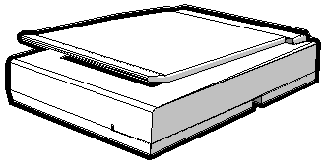
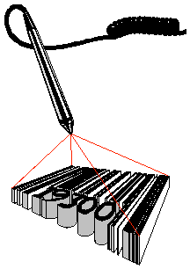

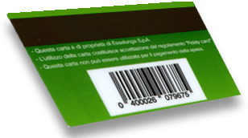
Altri dispositivi di input
Scanner
Lettore di codici a barre
Letore di caratteri magnetici
Microfono Telefono

Slide 22
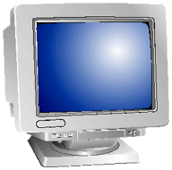
Schermo video (monitor)
Principale unità di output
Caratteristiche qualificanti:
  dimensione
  risoluzione
  numero di Pixel
  (picture element)
  gamma di colori
  frequenza di scansione
  tecnologia utilizzata

Slide 23

Stampante
Unità di output
Tipologie:
Ad impatto
produzione di copie a ricalco
A getto d’inchiostro
basso costo
Laser
elevata qualità

Slide 24
Stampante
Caratteristiche qualificanti:
tecnologia utilizzata
funzioni grafiche
colore
risoluzione grafica
velocità di stampa
funzioni ausiliarie
  sistema di alimentazione
  sistema di trascinamento

Slide 25
Altre unità periferiche
Plotter
(tavolo da disegno elettronico)
Casse acustiche
Interfacce analogiche e digitali
Registratori di tessere magnetiche
Registratori di microfilm

